Slide 1
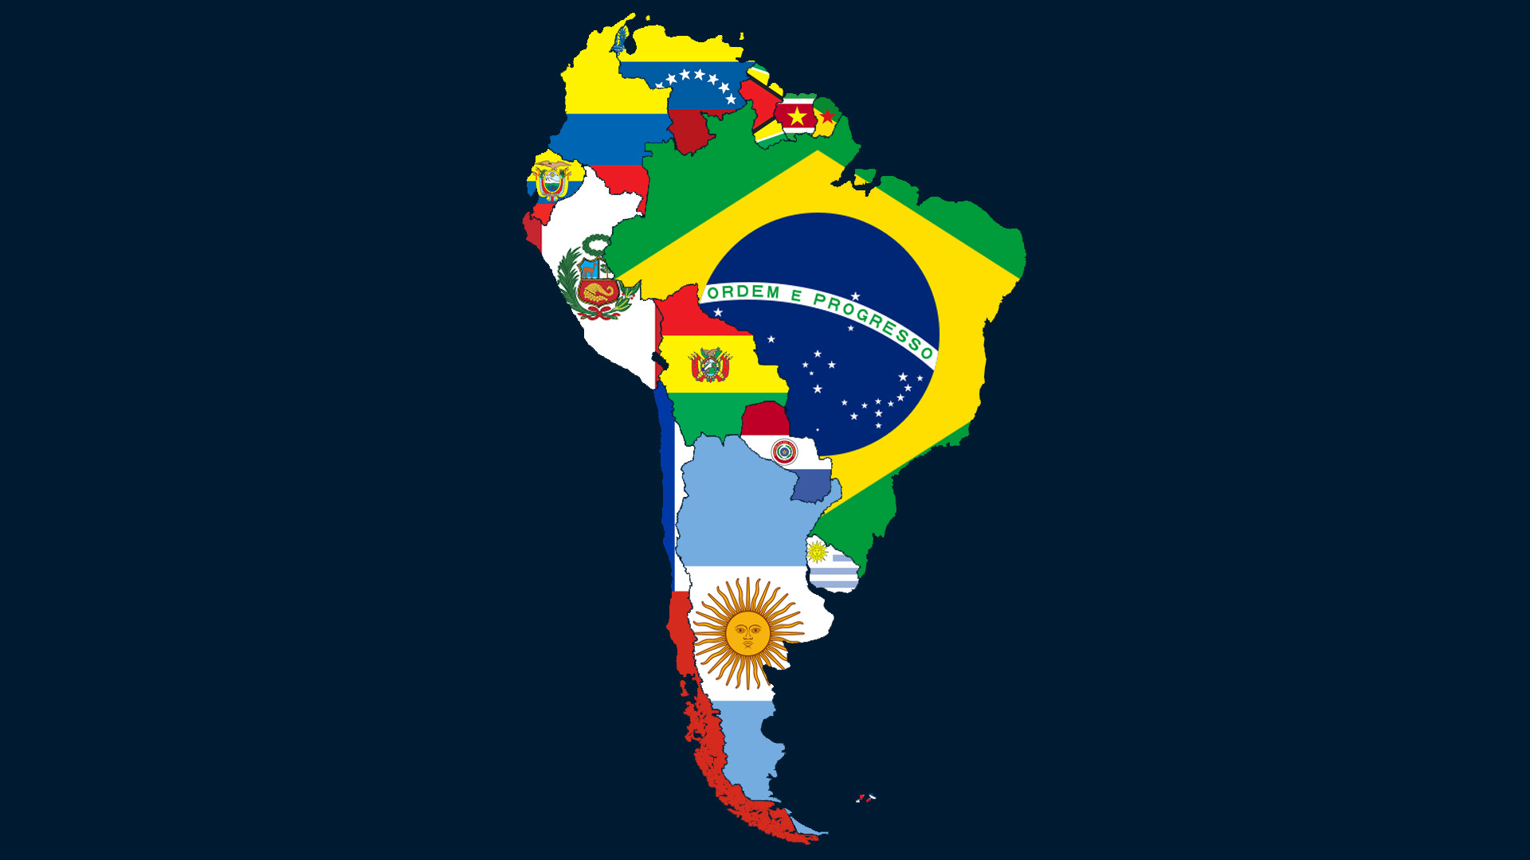


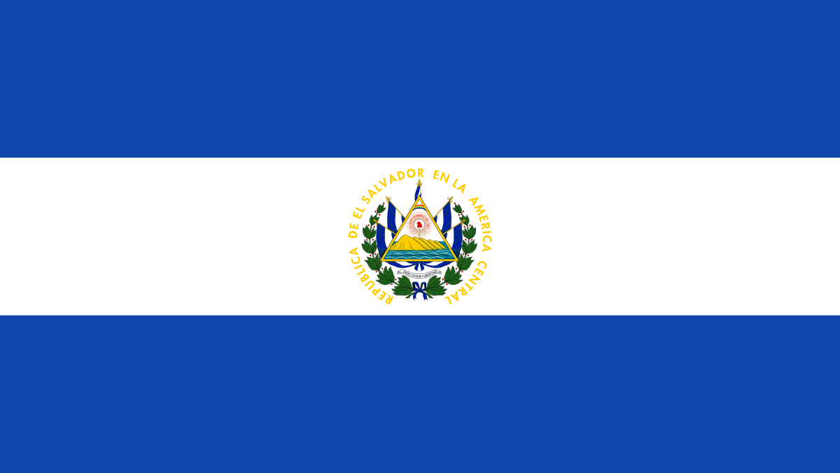

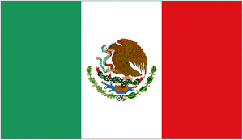
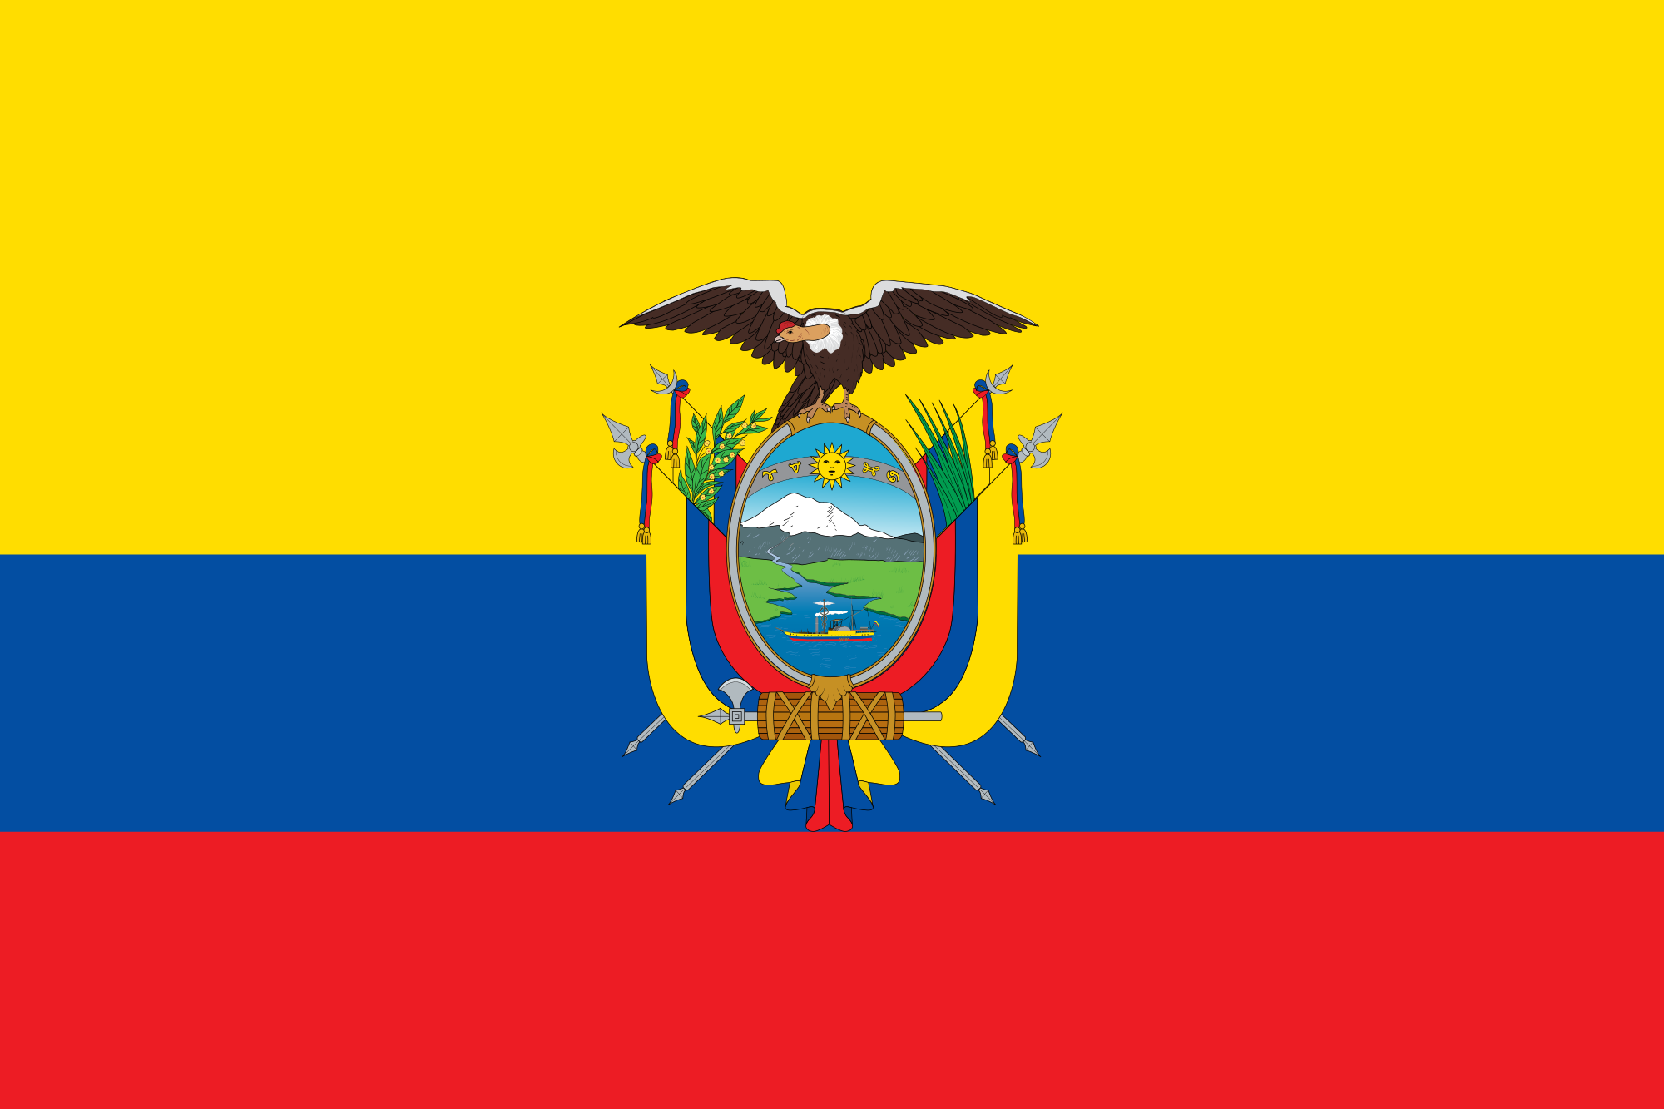


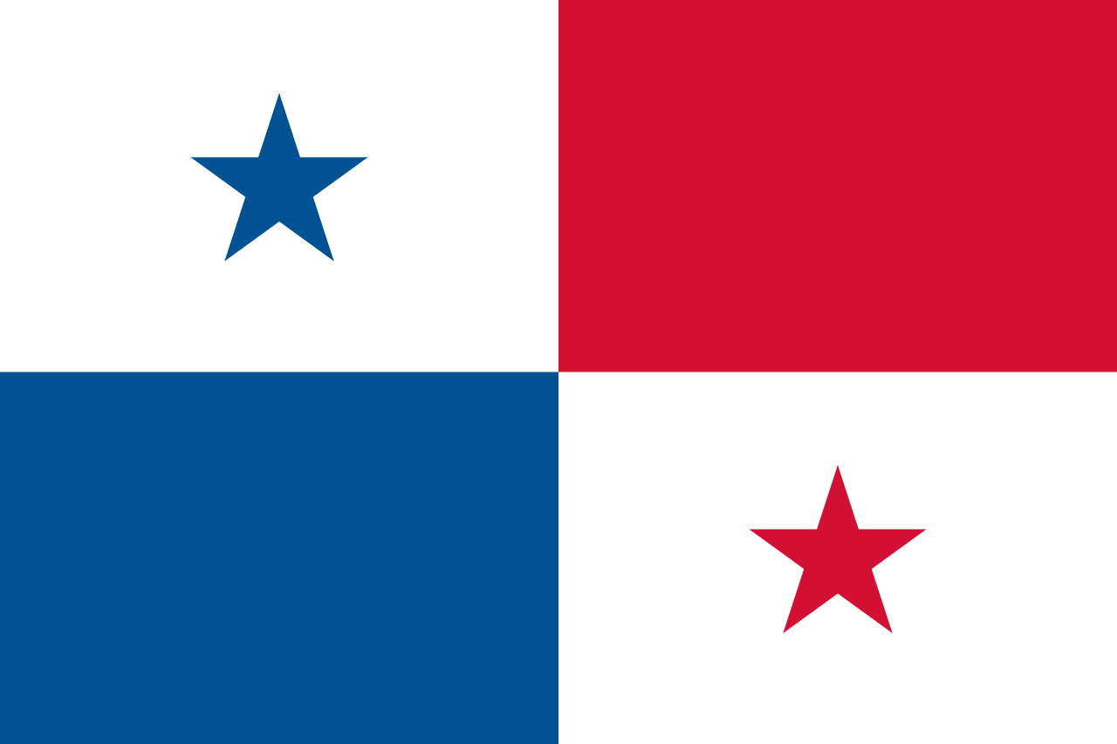


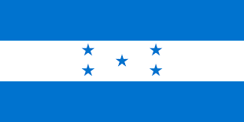
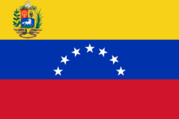




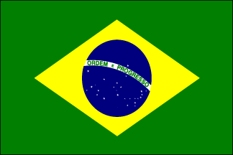

Colombia
Bolivia
El Salvador
Chile
México
Ecuador
Argentina
Paraguay
Panamá
Uruguay
Perú
Honduras
Venezuela
Cuba
Nicaragua
Guatemala
Costa Rica
Brasil
República Dominicana

Slide 3
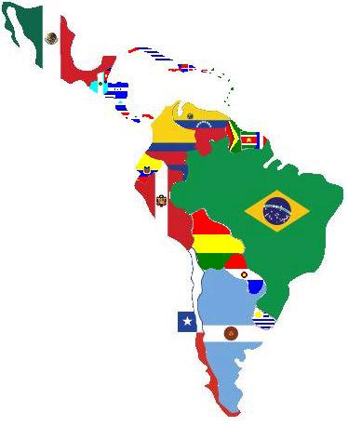

Slide 4
La gozadera – Gente de Zona
Colombia |  | Venezuela |  | Perú |  | Bolivia |  | Cuba
(República) Dominicana |  | Costa Rica | Ecuador | Panamá | Chile | Uruguay | Honduras | El Salvador
Guatemala | Nicaragua |  | Brasil |  | Paraguay |  | Argentina | México
.
El mundo se está sumando, ¡a la fiesta de los latinos!
Y se formó la gozadera, Miami me lo confirmó.
Y el arroz con habichuelas, Puerto Rico me lo regaló.
Y la tambora merenguera, _______(1c) ya repicó
Con _______(2b), _______(3b) y ________(4b)
y del Caribe somos tú y yo. x2
Vamos _______(17), la fiesta te espera.
Llama a _______(18), _______(19) se cuela.
Loqueando desde _______(20) y el mundo se entera
Si tú eres latino, ¡saca tu bandera!
Y se formó la gozadera, Miami me lo confirmo
Y el arroz con habichuelas, Puerto Rico me lo regaló
Y la tambora merenguera, _______(1d) ya repicó
Con _______(2c), _______(3c) y ________(4c) y del caribe somos tú y yo. x2
Miami me lo confirmó
¡Gente de zona!
Puerto Rico me lo regaló.
________(1a) ya repicó (yeah le le yeah le le no)
Y del Caribe somos tú y yo.
Y se formó la gozadera, Miami me lo confirmó
Y el arroz con habichuelas, Puerto Rico me lo regaló.
Y la tambora merenguera, ________(1b) ya repicó
Con _______(2a), _______(3a) y ________(4a)
¡y del Caribe somos tú y yo repicando!
La cosa está bien dura, la cosa está divina
______(5) con ______(6), ______(7) con _______(8)
_______(9) trae la zandunga, ______(10) bilirrubina
Y _______(11) con ________(12), hermano con _______(13)
______(14) viene llegando, ______(15) ya está en camino.

Slide 5
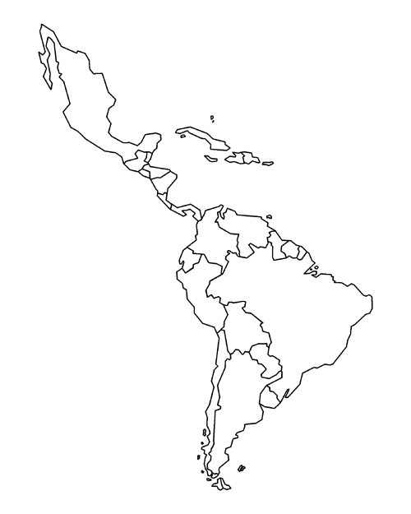
Sigue el orden de la canción para completar los países
La gozadera – Gente de Zona
2.
6.
19.
1.
16.
17.
18.
9.
13.
4.
3.
10.
5.
15.
14.
12.
7.
11.
8.

Slide 6
Sigue el orden de la canción para completar los países
La gozadera – Gente de Zona
República Dominicana
México
Colombia
Venezuela
Perú
Honduras
Chile
Argentina
Panamá
Ecuador
Uruguay
Paraguay
Costa Rica
Bolivia
Brasil
Guatemala
Nicaragua
El Salvador
Cuba
2.
6.
19.
1.
16.
17.
18.
9.
13.
4.
3.
10.
5.
15.
14.
12.
7.
11.
8.

